Slide 1


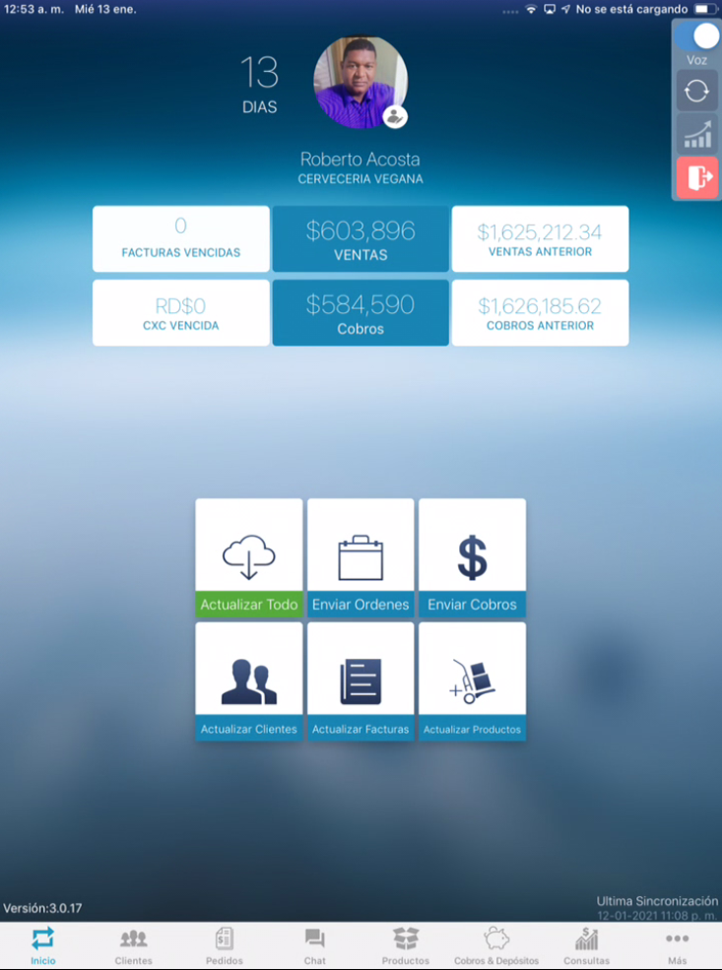

CERVECERIA VEGANA, SRL
Lanzamiento Aplicacion Ventas Moviles

Slide 2
Aplicación de Ventas donde podremos gestionar informaciones fundamentales y realizar varios procesos como: Rutas, Clientes y Historial y Estatus de clientes, Creacion de Clientes Nuevos y creacion de Pedidos inmediatos, Compra de Envase, Consultas y Creacion de Cobros, Consultas Productos, Precios, Inventarios, Estadísticas de Rendimiento y Metas, etc.

Slide 3
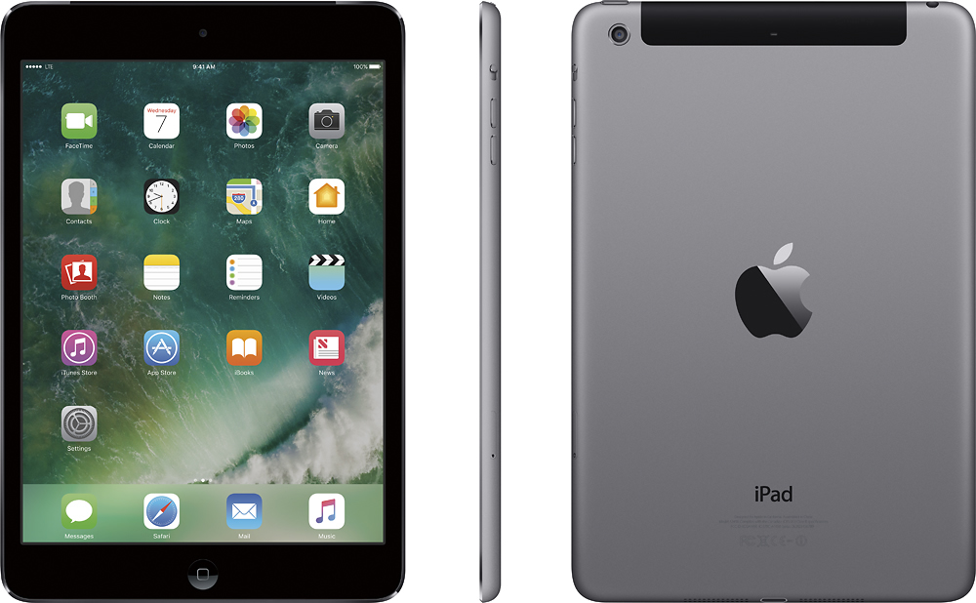
Dispositivo Asignado: Apple iPad Mini 2

Slide 4

Apagado y encendido, asi como menu principal
Boton On y Off
Encender
y
Apagar
Home

Slide 5
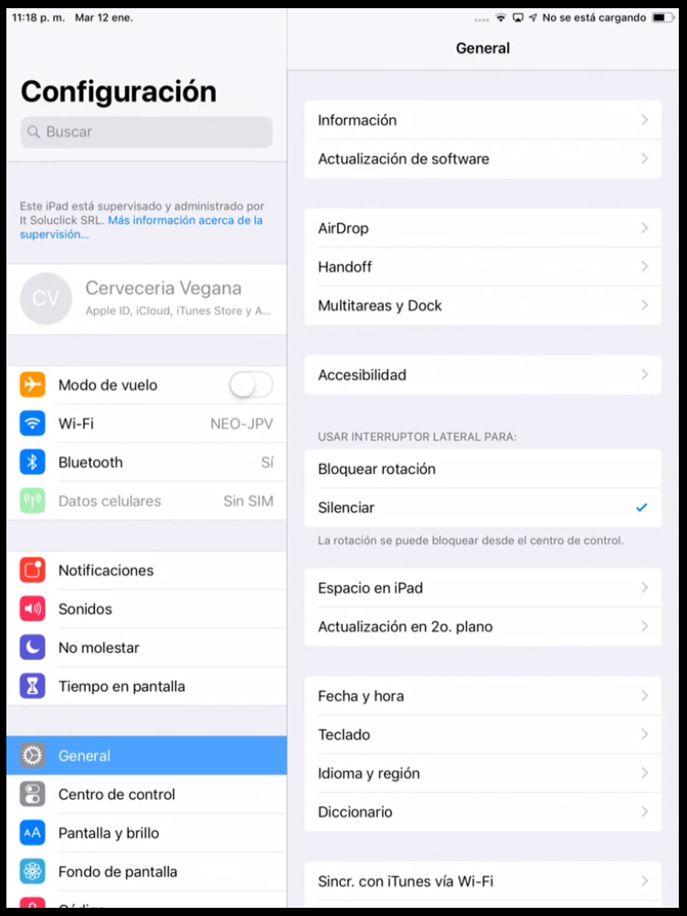
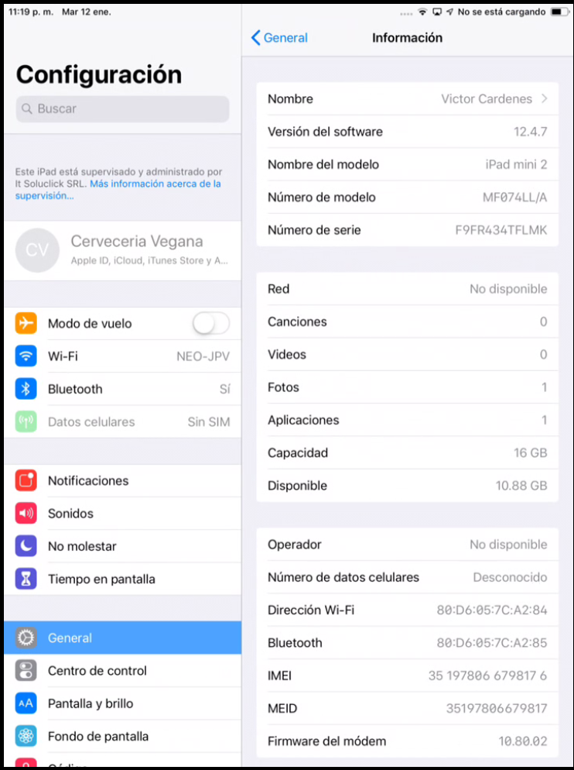
Caracteristicas Principales

Slide 6
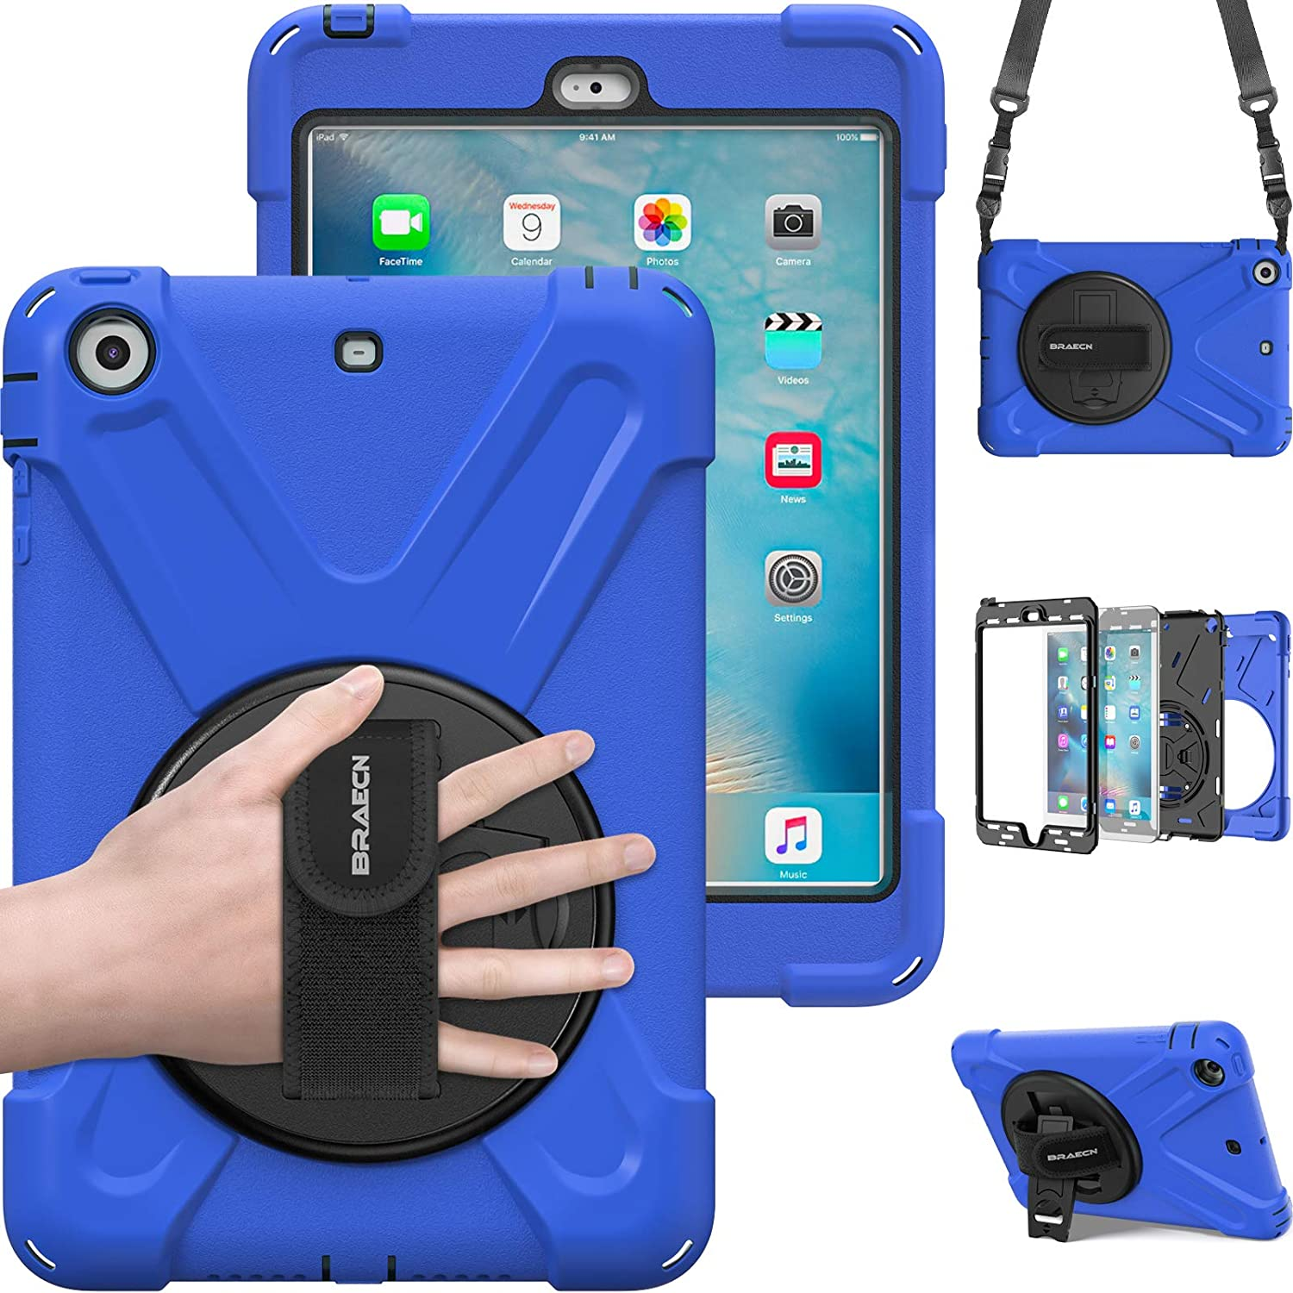
Entregable a Cada Vendedor:
Funda o Case Protector con agarre de manos, y correa de enganche, el agarre tiene giro 360 Grado.

Slide 7

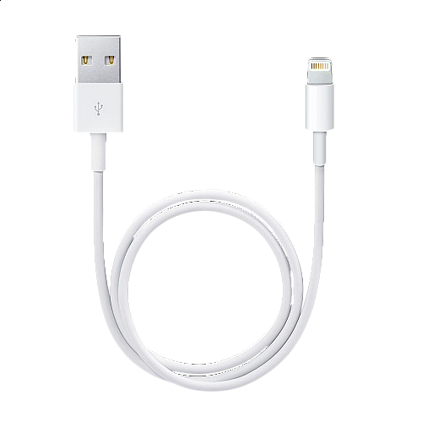
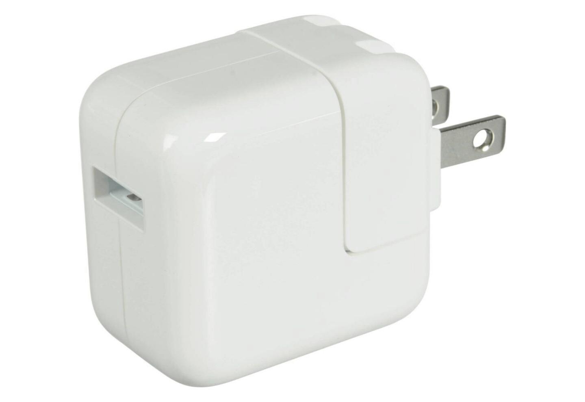
Entregable para la Toma de Energia:
Cable de conector Lightning a USB.
Adaptador de corriente USB.

Slide 8

Caracteristicas Basicas del Dispositivo
Dimensiones de Pantalla: 7.9 Pulgadas (+-)
Capacidad Almacenamiento: 16 GB.
Dimensiones de Largo: 7.87 Pulgadas
Dimensiones de Ancho: 5.3 * 0.3 * 7.87 Pulgadas
Batería y alimentación Con uso del Wi-Fi y Datos:
Batería recargable integrada de polímeros de litio de 23,8 vatios/hora.
Hasta 10 horas de navegación por Internet a través de Wi-Fi y de reproducción de vídeo y música (Ustedes Solo Trabajo y Pedidos).
Carga por adaptador de corriente de 10 W o por conexión USB a un ordenador.

Slide 9

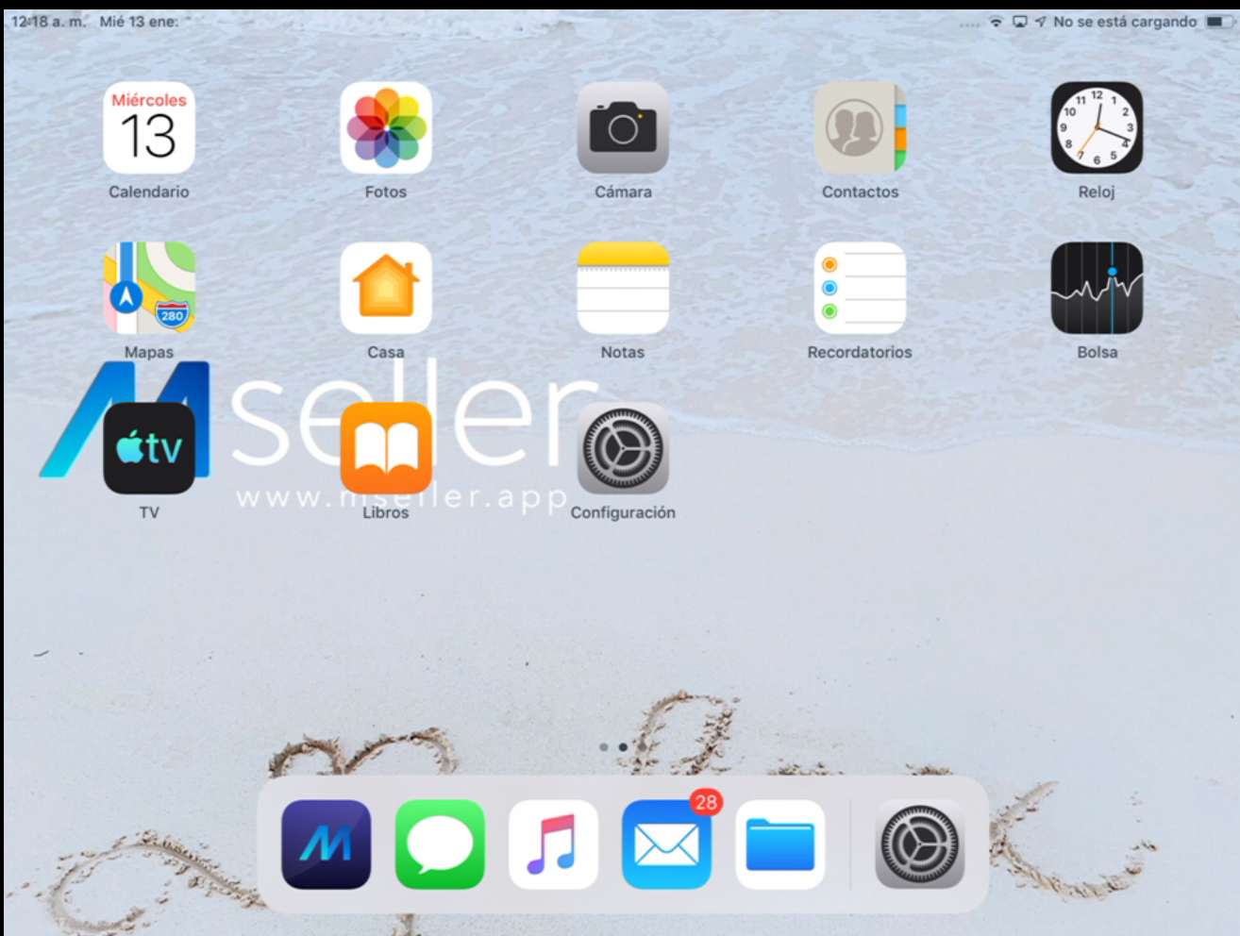

Datos de Usuarios para la iPad y la App

Slide 10
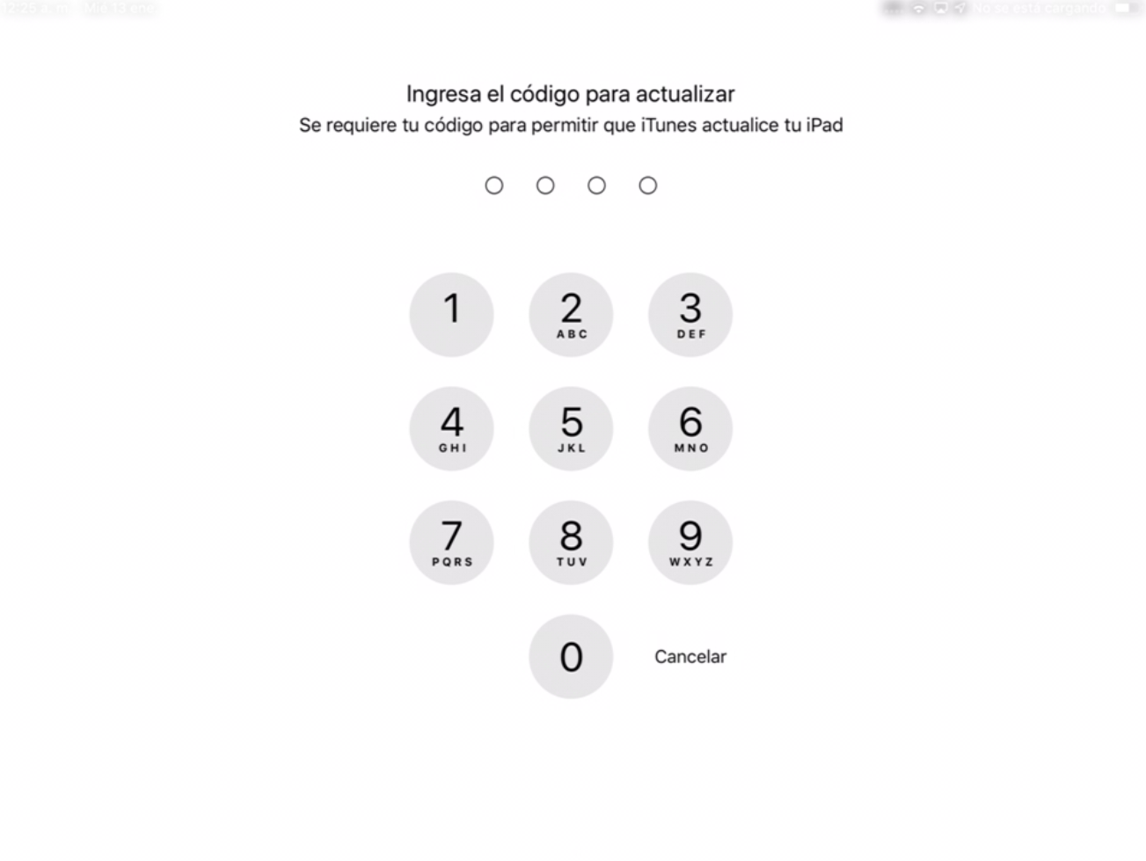
Para acceder al iPad la Clave es : 0987

Slide 11
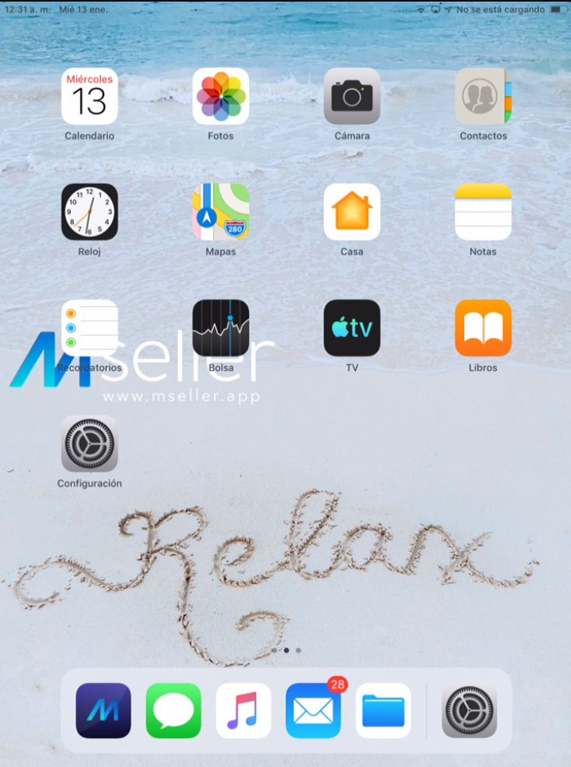

Para acceder la Aplicacion, Usaremos este icono que tenemos aqui en la parte baja a la izquierda, con la M, en color Azul oscuro.
Cada Vendedor tendra un Usuario que en este caso será:
Primer nombre en minúscula + primer apellido en minúscula + @mseller.app
Y la Clave:
Primera letra del Nombre en Mayúscula + primer apellido en Minúscula + 12345

Slide 12



Tulio Nuñez, y Leonardo Rodriguez ! Tranquilos, que ahora le explicamos jejeje.

Slide 13
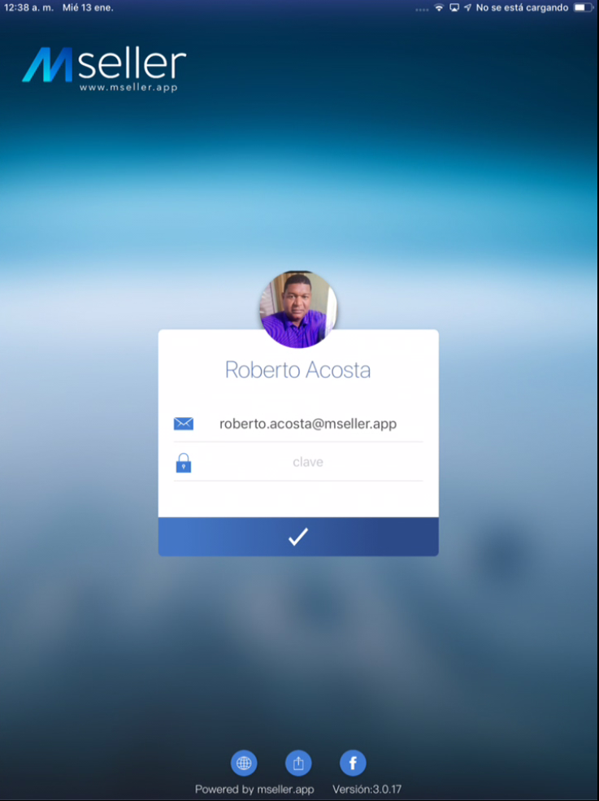



Por ejemplo:
roberto.acosta@mseller.app
Racosta12345
Al iniciar nuestra app, podremos personalizarla colocando una foto de perfil, la misma podemos tomandola desde el mismo Dispositivo.

Slide 14
Ejemplos
elvis.dominguez@mseller.app
santo.santana@mseller.app
Edominguez12345
Ssantana12345
miguel.polanco@mseller.app
antonio.marte@mseller.app
Mpolanco12345
Amarte12345
henry.batista@mseller.app
francis.gamboa@mseller.app
Fgamboa12345
Hbatista12345
francisco.nunez@mseller.app
joel.reyes@mseller.app
Fnunez12345
Jreyes12345
wilton.sanchez@mseller.app
maximo.rodriguez@mseller.app
Wsanchez12345
Mrodriguez12345

Slide 15
Al iniciar la aplicacion, veremos una pantalla como esta donde tendremos el perfil del titular, la empresa, la foto del vendedor, y los dias transcurridos del mes.
Tendremos unas tarjetas con algunas informaciones como: Facturas Vencidas, Monto de Ventas a la Fecha, Ventas Mes Anterior, CXC Vencidas, Cobros a la Fecha, Cobros Mes Anterior.
En la siguiente tarjetas tendremos el icono de la nube para sincronizar todo, todos los dias antes de irse a la jornada de ventas, el icono del maletin que es para enviar los pedidos o las ordines, el icono del Simbolo de dinero $ para enviar los cobros, el icono de actualizer clientes, actualizer facturas, actualizer productos.

Slide 16
Tendremos este apartado con algunos iconos, donde podremos activar el uso de Voz, para buscar y llamar algunas funcionalidades, como por ejemplo llamar un cliente, un productos, etc, esto lo veremos cuando este mas Avanzado en el uso de la App. Tambien vemos un icono de actualizer, y uno en rojo para salir de la app.
Aqui en esta zona, veremos algunos datos como por ejemplo la version de la app, que a la fecha todas deberan tener ese mismo numero: 3.0.19, y la misma ira cambiado segun se vallan agregando nuevas modalidades, o corrigiendo fallos. Al otro extremo a la derecha veremos la ultima vez que has sincronizado y la hora, la cual saldra en los reports de los supervisors, y gerentes.

Slide 17
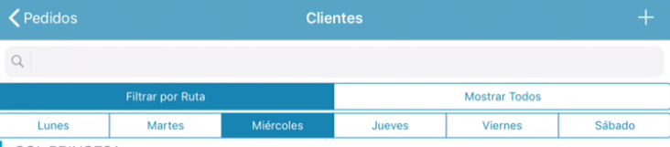
En esta seccion veremos aqui los iconos con los cuales vamos a trabajar a Diario. En este caso el primer icono quie tenemos en esta parte baja de la Pantalla y que se despliga de izquierda a derecha es el Inicio, donde estamos actualmente en la pantalla principal, la cual nos muestra esas opciones que vemos en tarjetas, y que esta actualmente activa esa pantalla porque vemos el icono en color Azul.
El sgundo icono que vemos es el de cliente, el cual tendra todos los clientes listado de acuerdo al orden que se visitan sean estos seminal o quincenal, y en el orden de visita que ustedes han asignado segun el rutero, alli Tambien les saldran los clientes listados desde el primer dia de la semana que es lunes, hasta el sabado, y que Tambien podran ver todos.

Slide 18
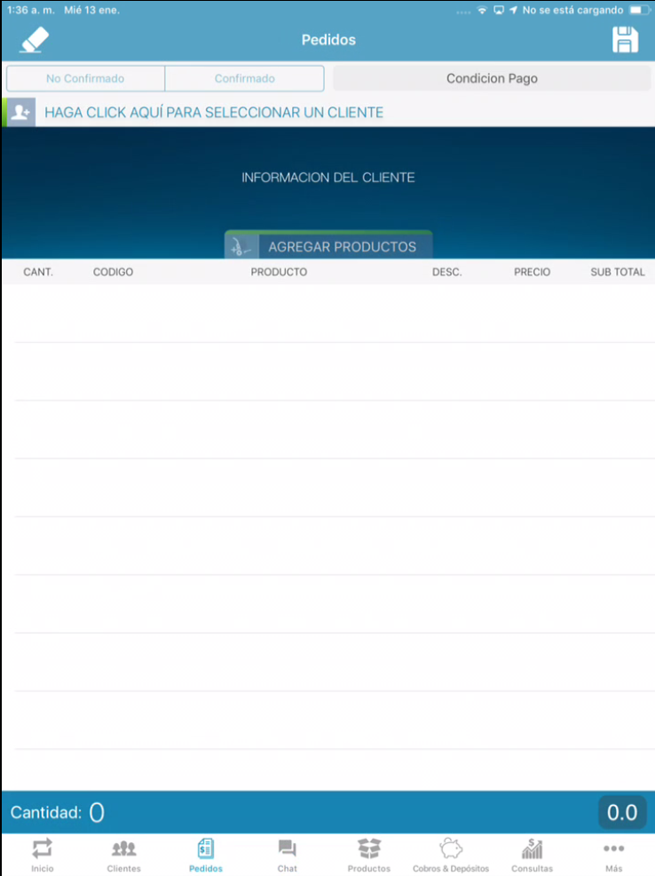
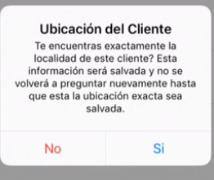
Aqui en pedidos veremos esta pantalla, donde podremos escoger un cliente para realizarlo un pedidos de los que tenemos en nuestra lista de pedidos, en este caso, le damos a uno de ellos, y luego nos saldra un mensaje indicandonos si estamos en ese lugar del cliente o no, dependiendo le das si o no, y se guardaran la geolocalizacion de ese momento.

Slide 19
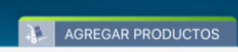
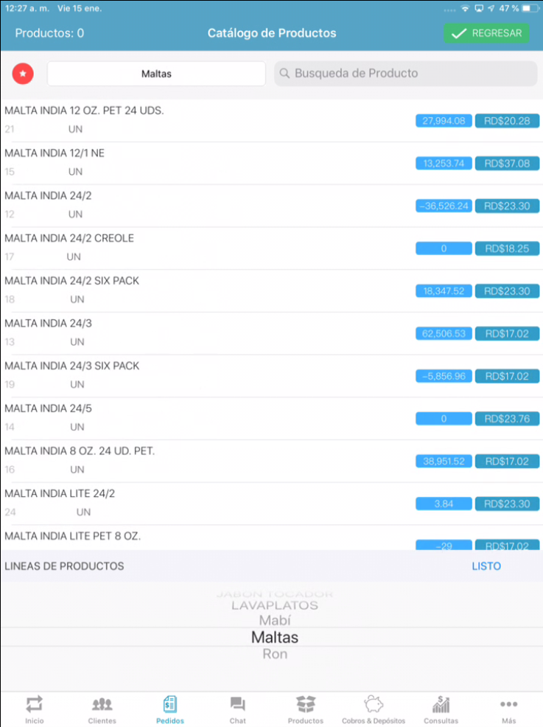
Luego vamos aqui a este boton y nos saldran todos los productos, listados por orden alfabetico, pero Tambien si le damos al lado del icono con la Estrella Roja, en la caja Blanca que dice (Filtro por Linea de Productos), nos saldra mas abajo por familia.

Slide 20
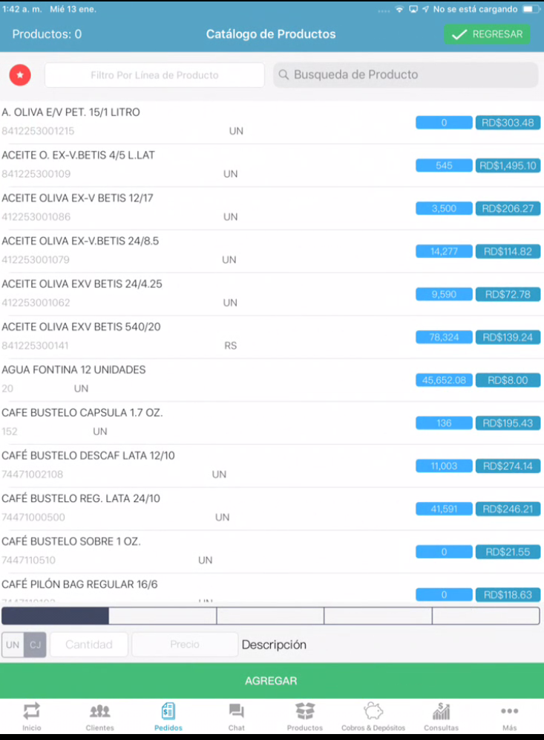
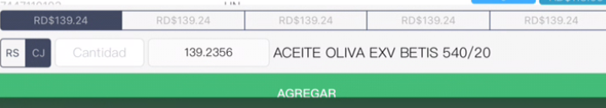
Aqui Elegimos nuestro productos, por ejemplo en este caso voy a poner el aceite rista, en este caso ahora tenemos dos opciones, poner la cantidad en caja, o ponerlo en ristra.
Como vemos aqui tenemos la opcion de Ristra (RS) y Caja (CJ), en este caso para ristra ya puedan colocar 1 ristra y el Sistema sabe que ya que son 12 unidades, 2 son 24, etc.

Slide 21
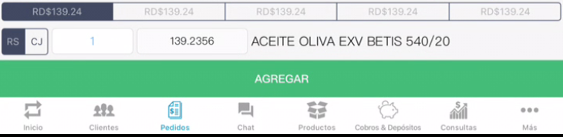
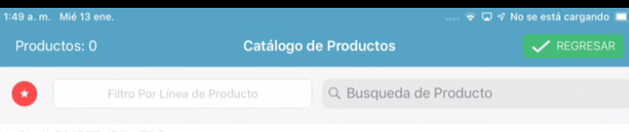
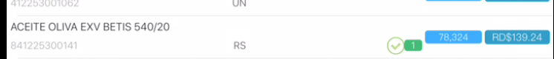
Ponemos la cantidad, y le damos al boton verde que dice agregar, y vamos a ver como nos coloca el precio sin ITBIS, y la descripcion del productos,
Podemos seguir colocando todos los productos que tenga el cliente seleccionamos, y al finalizer le damos al boton superior derecho, en la esquina de color verde, que dice regresar, y nos llevara a una pantalla donde esta el resumen de esa venta y el monto total del pedidos.
Aqui veremos marcados los productos que hayamos agregando en el carrito de compra y no ayuda con la cantidad que hemos agregando.

Slide 22
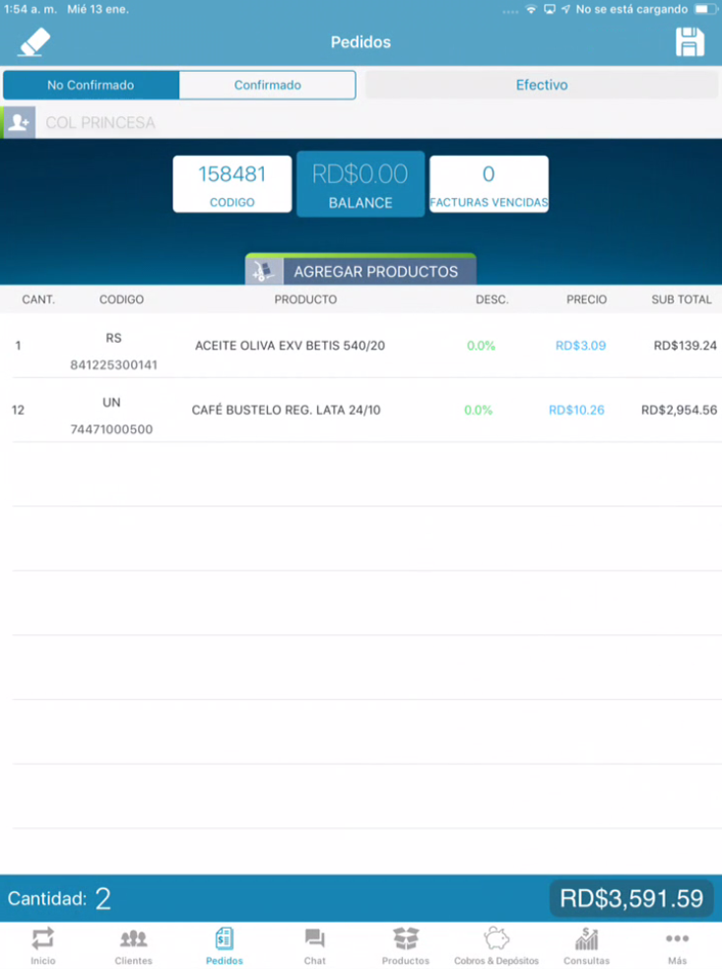
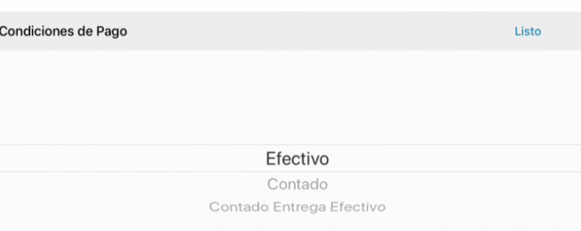
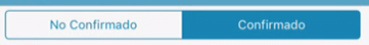
Al darle a regresar, veremos una pantalla como esta, donde veremos los articulos agregado a la compra, y mas abajo en la zona azul, veremos las cantidades que hemos agregando y el monto que hace dicho pedido.
Vemos Tambien algunos datos como por ejemplo la condicion de pago, que en este caso esta en efectivo, pero que si deseo cambiar y el cliente tiene por ejemplo un credito, aqui lo puedo hacer, solo le doy encima donde dice efectivo en parte de abajo aparece una Ventana donde puedo elegir otra condicion de pago.
Aqui solo Elijio si el cliente tiene y le doy a Listo.
Si el cliente es sin o con Comprobante aqui lo elijo.

Slide 23
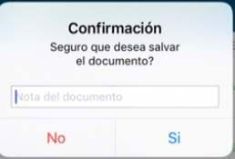
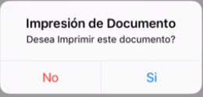
Vamos a ver dos opciones mas en esta misma pantalla como vemos, nos da dos opciones, una (Confirmado) y otra (No Confirmado), aqui esto significa Con Comprobante Fiscal = Confirmado, y en el caso de las Facturas clientes sin Comprobante serian = No Confirmado.
Luego de hacer estos cambios, ahora voy al boton de guardar, que es el pequeño icono de disketep, y nos saldra una Ventana, donde podemos agregar algun comentario, y luego darle que si al mensaje.
Nos dice si queremos imprimir el pedido le damos que no.

Slide 24
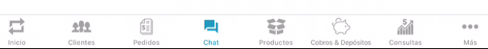
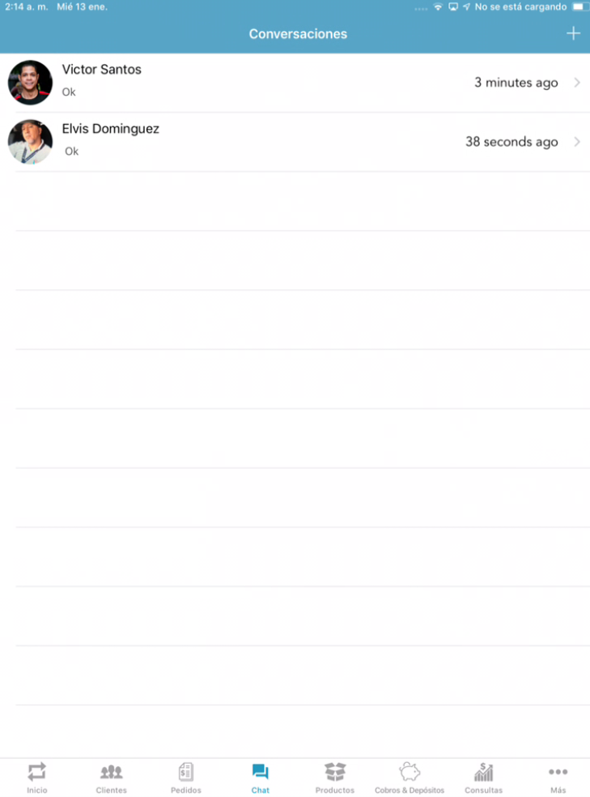
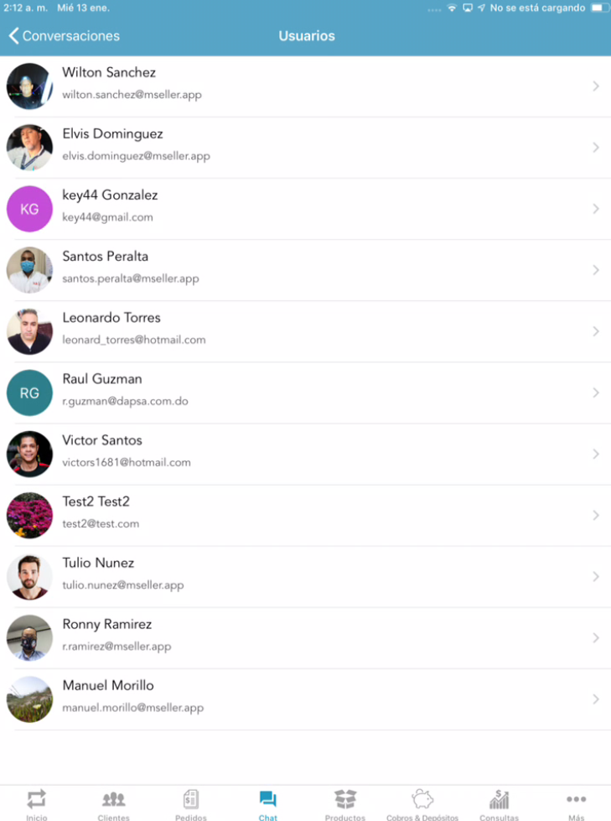
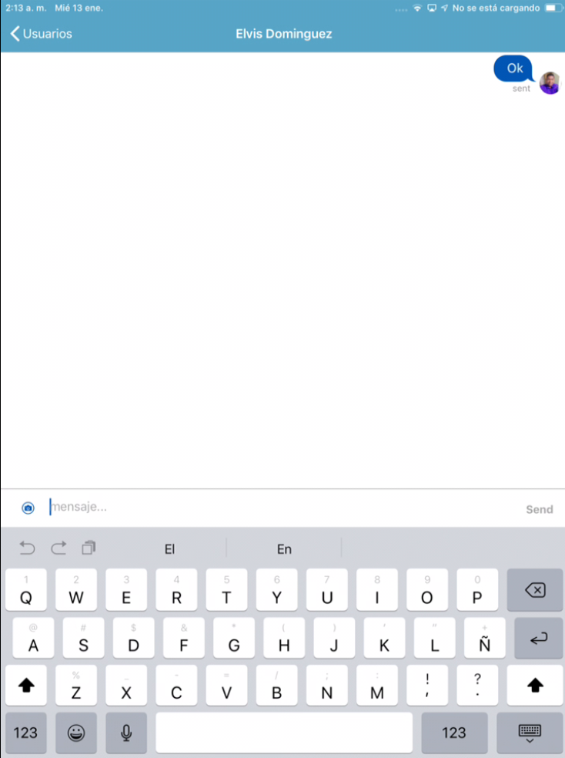
Tendremos un chat que veremos en proximas semanas.

Slide 25
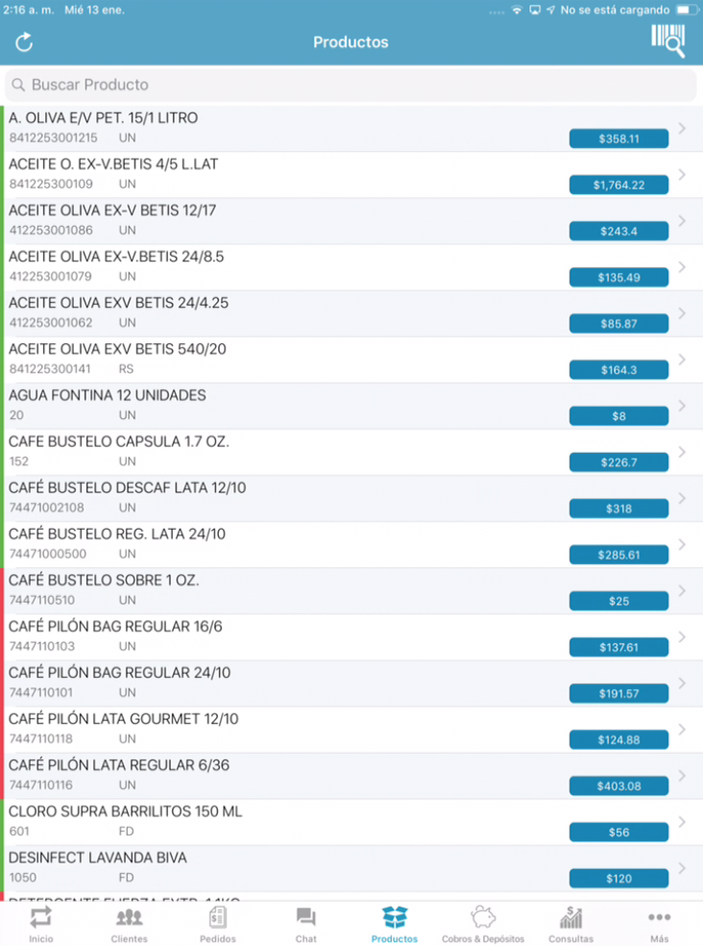
Aqui vemos la parte de productos, donde visualizaremos los precios, el código, y la descripcion de cada uno.
Se trabajara una lista por familia para mayor facilidad.

Slide 26
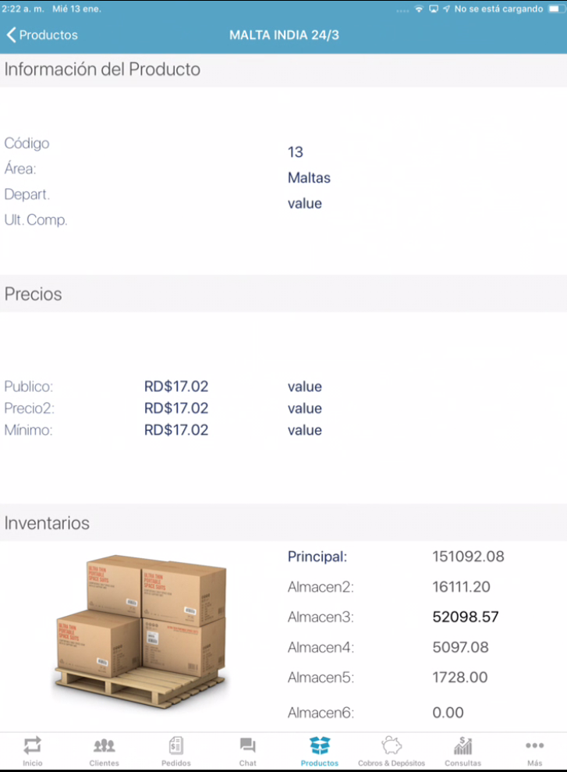
Si Elegimos un productos vemos las propiedades como el nombre, el codigo, area o familia a la que pertenece, precios, inventarios, que aun esta en face de Desarrollo pero que estaremos validando en proximas actualizaciones.

Slide 27

Creacion de Clientes Nuevo

Slide 28
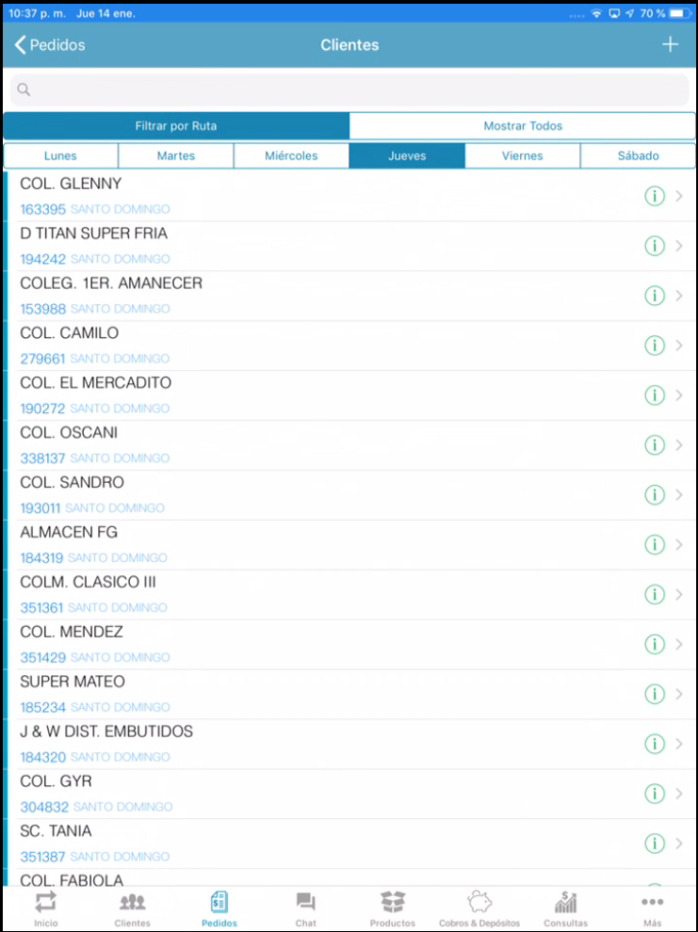

Vamos donde dice pedidos en la pestañas de abajo, y como nos indica el dedo en la imagen, buscamos el Simbolo de (+) y le damos alli.

Slide 29
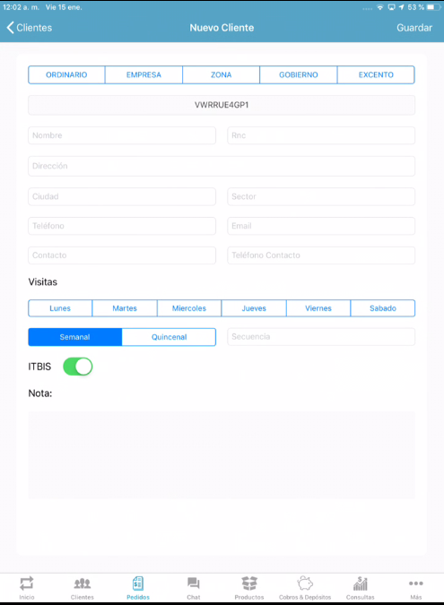

Aqui llenamos los datos del cliente, como nombre del negocio, RNC o cedula, etc, escogemos el dia de la semana de visitas, la frecuencia si es semanal o quincenal y la secuencia de visitas o el numero de cliente o Posicion que le asignacion segun sus parametros.

Slide 30
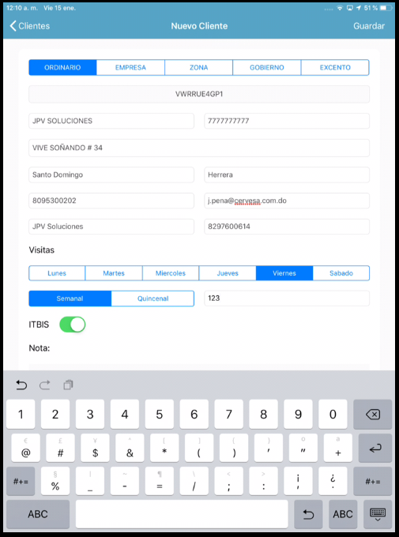

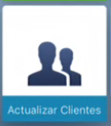
Una vez llenados todos los datos ahora podemos darle al boton Guardar, y crearle inmediatamente un pedido y sicnronizarlo si queremos, si el cliente es un cliente con NCF o sin NCF, Zona Franca o Gunernamental, la persona a cargo llenara los datos en macola y ustedes solo deberan buscar el icono de Incio que indica sincronizar clientes y listo esta actualizado con el codigo propio de macola.

Slide 31
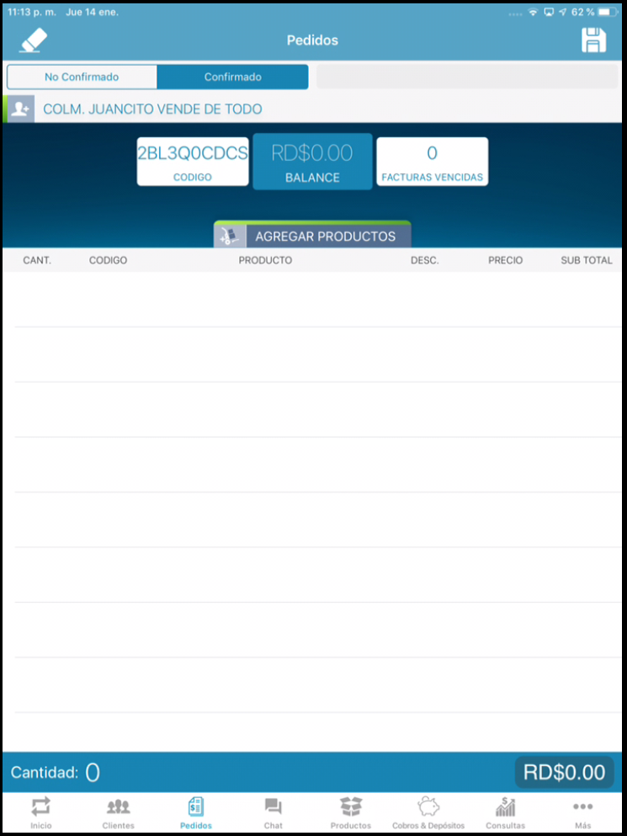

Aca vemos como se ha creado y ya podemos agregarle las cantidades de productos etc.

Slide 32
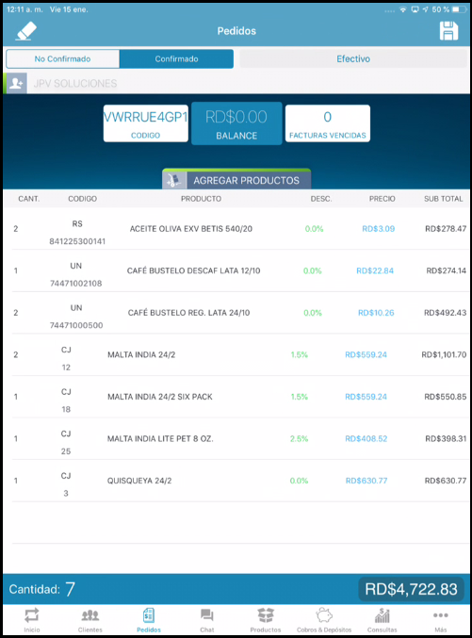
Aqui vemos que el cliente que acaban de crear se le ha podido crear un pedido de forma natural, siempre y cuando como vemos la condicion es Efectivo.

Slide 33
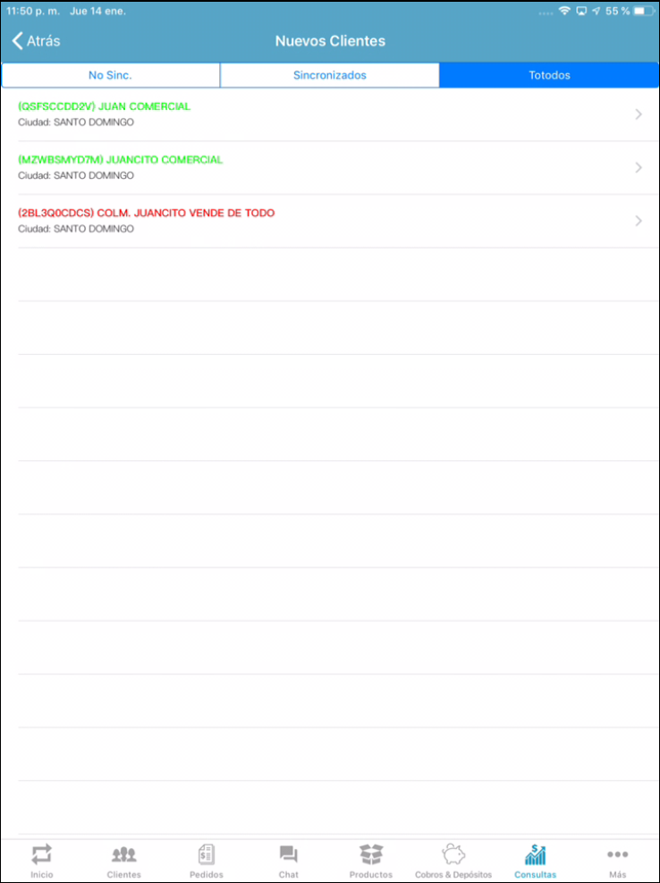

Si queremos ver los clientes nuevos creados o los que llevamos a la fecha, aqui en Consultas, le damos a nuevos clientes, y alli como ven nos salen 3 opciones, No Sincronizados, Sincronizados y Todos, cuando le damos esas opciones nos traera esos datos, como ejemplo tenemos estos marcados en verde indicando que estan sincronizados, y en rojos los no sincronizados

Slide 34
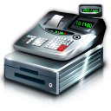
Creacion de Cobros

Slide 35
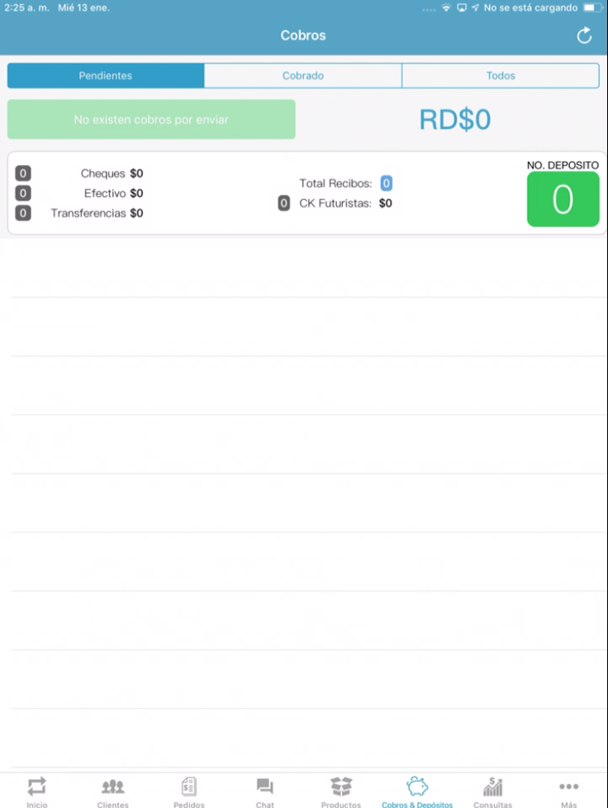
En esta zona veremos los cobros, donde se estaran agregando los cobros que valla realizando, y los cuales se estan listando para luego ser procesados, segun pago efectivo, cheque, transferencia, deposito bancarios, etc.

Slide 36

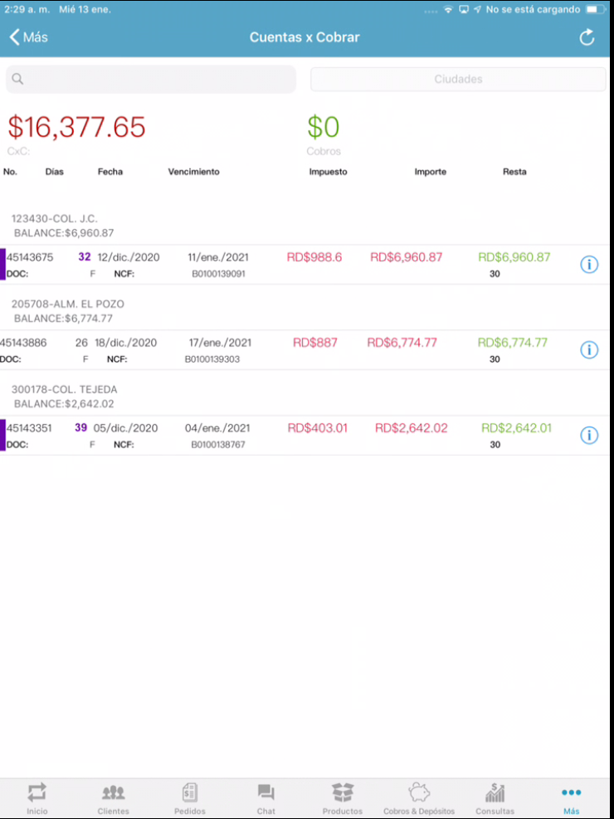
Si queremos saber cuales clientes tiene actualmente deuda en la empresa, vamos donde dice mas como vemos en la imagen de la derecha abajo. Alli nos saldran dos opciones, una para CXC y Configuracion, aqui le damos a CXC, y veremos la siguiente pantalla, esta nos trae los cobros que esten vigente para cobrar, vencidos, etc.

Slide 37
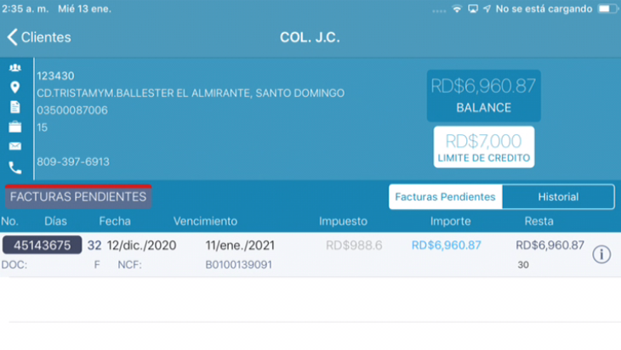
Si queremos realizar un cobros, nos vamos a clientes, alli Elegimos el cliente que queremos cobrarle, si no esta en la lista porque es de otro dia, pues le buscamos en todo con la lupa, escribimos el nombre y automaticamente nos lo trae, aqui lo Elegimos por ejemplo voy a tomar a COL. J.C el cual vimos que esta pediente.

Slide 38
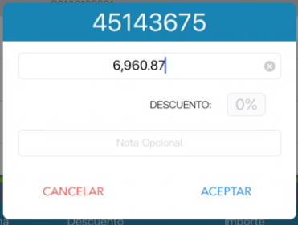
Cuando le damos a la linea de la factura que queremos cobrar, porque puede que tenga mas de una, voy haciendo una por una, en este caso al darle a la unica que tiene nos trae esta pantalla, donde ahora qui podemos agregar una Nota condicional, o darle Aceptar.

Slide 39
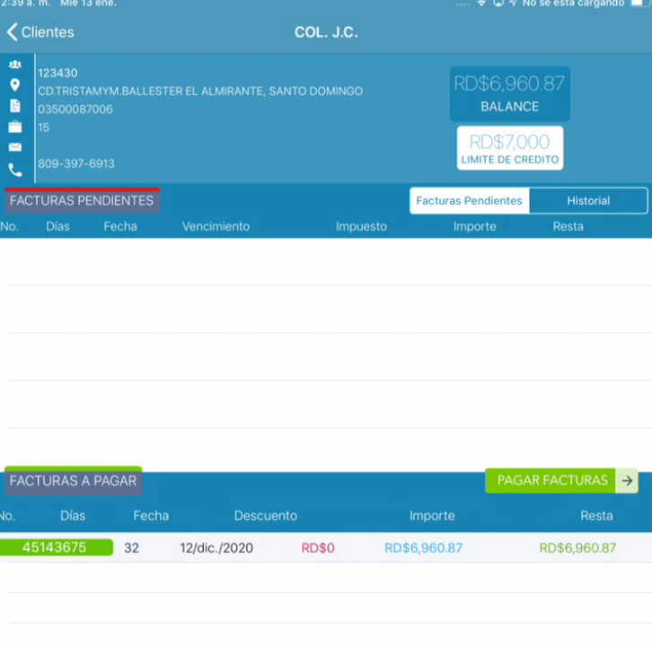
Aqui como vemos al darle Aceptar, ahora se agrega abajo y alli nos sale un boton verde, si estamos seguros que vamos a cobrar esa factura, pues le damos click

Slide 40
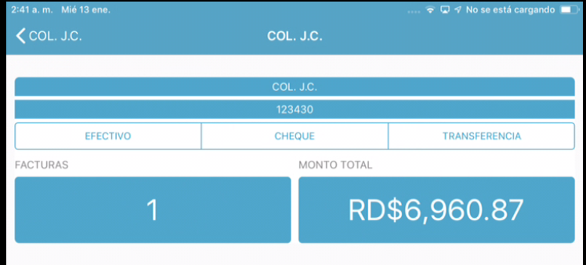
Al darle a agregar, nos saldra esta otra Ventana, donde veremos el monto de la factura, y las condicones de pago, si es en efectivo, si son cheques, transferencia, y cuentas facturas esta pagando, aqui escogemos efectivo en este caso de ejemplo.

Slide 41
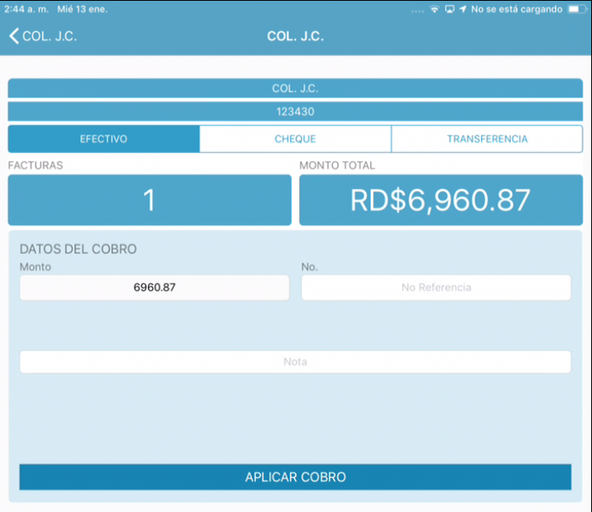
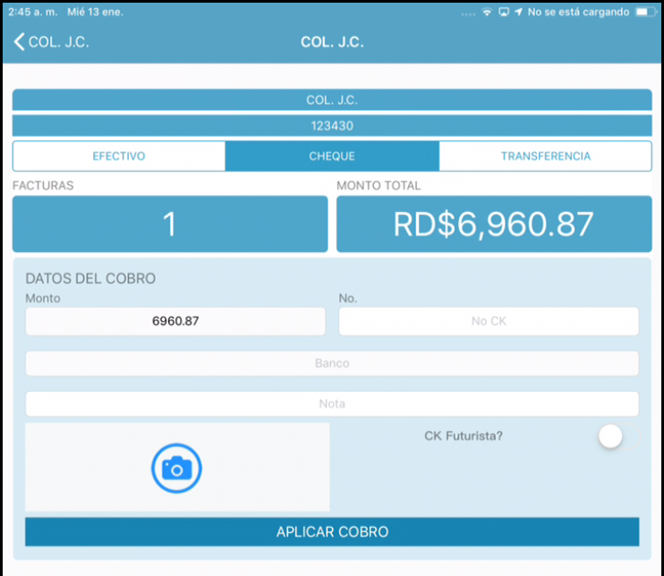
Opciones de pago en Efectivo
Opciones de pago en Cheque

Slide 42
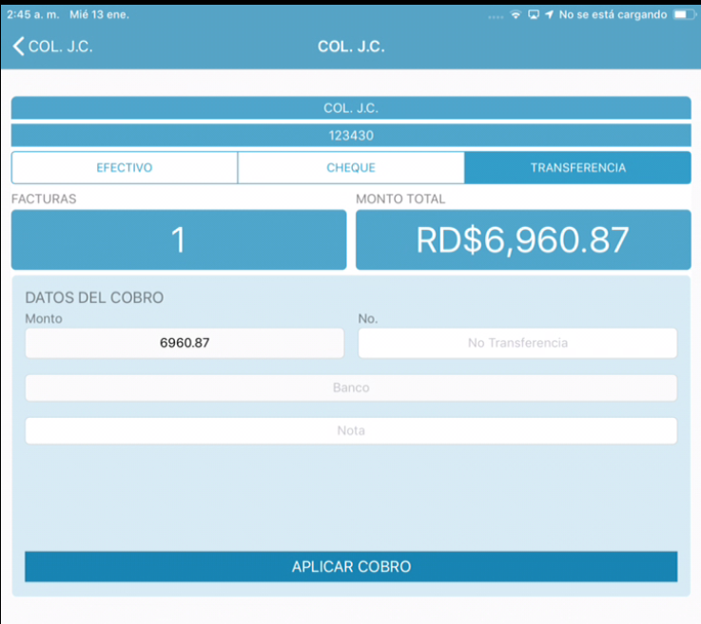
Opciones de pago en Transferencia

Slide 43
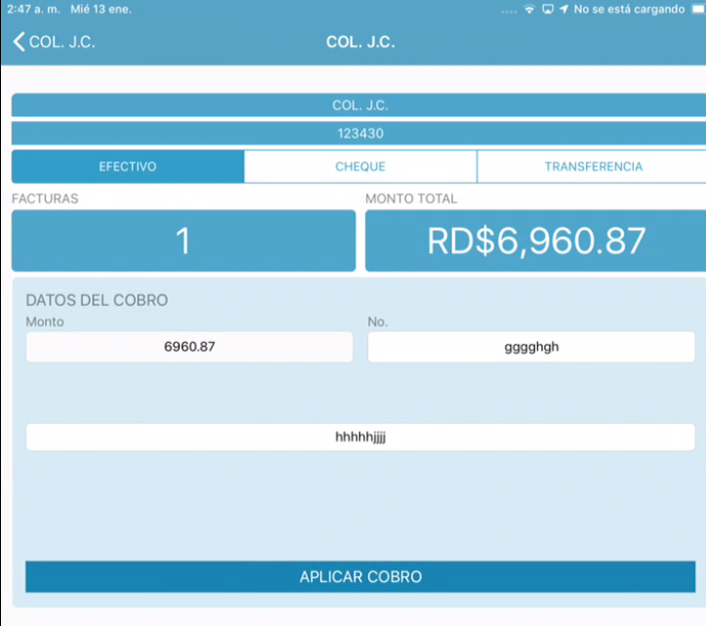

Despues de elegir la forma de pago, y agregar las notas correspondientes de pago, le damos Aplicar Cobro, y nos saldra una pequeño Ventana con la confirmacion de desea aplicar el pago OK o No, con el monto que has elegido, le damos que Ok

Slide 44

Al darle a OK, no saldra esta opcion, donde vamos a elegir imprimir el recibido, si el cliente mas cobros, aqui le das a aplicar otro pago.

Slide 45

Al darle a imprimir veremos esta Ventana y alli vamos a poder darle a configurar, etc.

Slide 46

Usaremos esta impresora, la cual ustedes tendran configurada en su ipad la proximas semanas.
Impresora Zebra Modelo ZQ510

Slide 47

Ahora nos vamos a Cobros y depositos como vemos en el icono de abajo, aqui existen algunas opciones como Pediente, Cobrados, Todos, y veremos que un cobros aqui esta pediente de enviar, si estamos de acuerdo le damos al Boton Verde que dice Enviar Cobros.

Slide 48


Aqui vamos a ver como nos sale esta opcion al momento de darle enviar al cobros, y aqui nos da dos opciones, por ejemplo en este caso es personal que debe entregar el dinero en caja, y le damos a esa opcion, en caso de la otra opcion, es cuando hay que llevarlos al bando. En nuestro caso le damos entregar personal, y le damos enviar y nos saldra una Ventana con un mensaje de confirmacion

Slide 49

Nos regresa a la pantalla siguiente donde vemos ahora que no hay nada pendiente.

Slide 50






Compra de Envases Usados

Slide 51


Consultas
Aqui ahora en este menu de consultas, nos saldran algunas opciones que aun se estan trabajando, pero vamos a la que nos interesa que es la compra de envases, le damos alli.

Slide 52


Aqui le damos a Nueva Compra.
Aqui vamos a elegir el cliente al que le estamos comprando el envase.

Slide 53


Elegimos el cliente
, y le damos a ahora
agregar productos.

Slide 54


Listado de Productos que podremos comprar al cliente
Elegimos el producto, y le asignamos la cantidad que tiene el cliente.

Slide 55


Al darle al boton Verde que dice Regresar, veremos que ahora esta agregado ese producto, si queremos otro volvemos al boton agregar productos, y hacemos el mismo proceso.
Si el cliente no tiene mas producto, le damos a simbolo de Guardar y sincronizamos

Slide 56

Resumen de ventas

Slide 57

Aqui veremos varias opciones que estan trabajando y que las mismas van a mejorar la informacion de ustedes como Vendedores, donde podran ver las ventas de los ultimos 3 meses, que aun no esta en funcionamiento, los cobros, los pedidos realizados, los depositos realizados, clientes creados, etc, asi como algunas consultas que podran realizar en pedido.

Slide 58



Slide 59

Como vemos aqui existen varias opciones, desde rango de fechas, cliente, etc.

Slide 60


